Slide 1
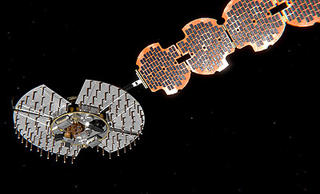
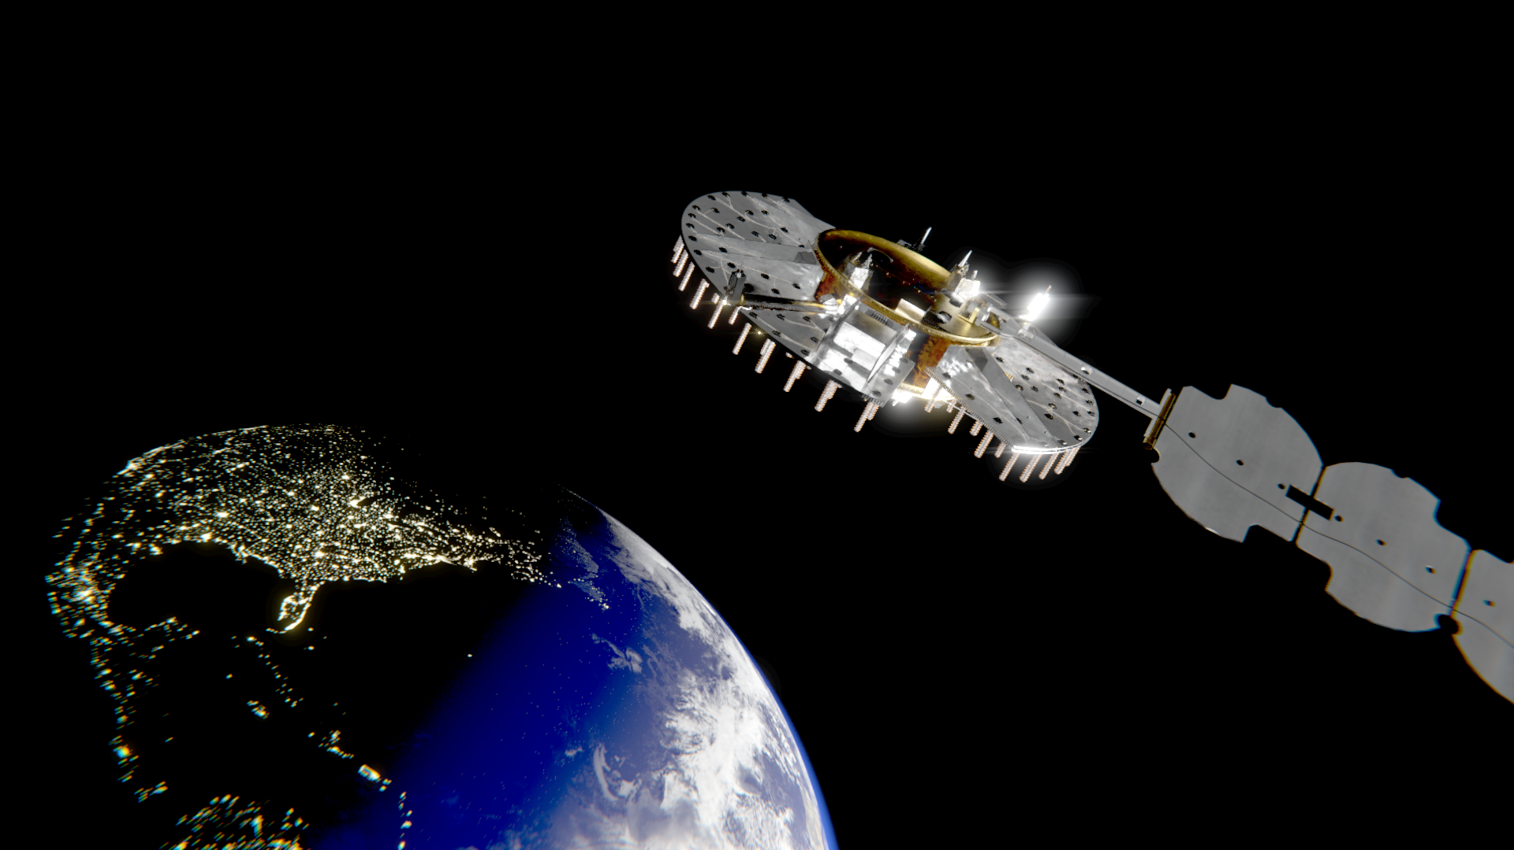

Navigational Technology Satellite 3
Noa Milin, Bartul Tadić, Antun Petrač, Blaž Solić,
Sveučilište u Zagrebu Fakultet elektrotehnike i računarstva
1. Uvod
(Noa Milin)
Američki eksperimentalni navigacijski satelit NTS-3, predviđen za lansiranje u 2023. godine pomaknut će granice već afirmiranog radionavigacijskog sustava GPS. GPS je od svog uvoda alat s ne samo vojnom, već i sad širom nego ikad, komercijalnom uporabom.
Moderan način života bez takvog sustava je gotovo pa nezamisliv jer o njemu ovisi sve od kontrole prometa, bankarstva, mobilnih mreža pa i poljoprivreda. Međutim, čak tako napredan sustav može se znatno unaprijediti.
Tu ulogu ima satelit NTS-3 koji će znatno poboljšati postojeće tehnologije položaja, navigacije i određivanja vremena (eng. PNT - Positioning, Navigation and Timing).
3. Jačanje PNT signala
(Bartul Tadić)
Jačanje PNT signala NTS-3 će testirati novi generator digitalnog signala koji može biti reprogramirati u orbiti.
To će generatoru omogućiti emitiranje novih signala, poboljšanje performansi izbjegavanjem i rješavanjem smetnji te obranu od spoofing-a dodavanjem potpisa za sprječavanje lažiranja..
U konačnici, NTS-3 će korisnicima pružiti poboljšanu stabilnost signala, dostupnost, integritet i točnost.
2. Razvoj satelita
(Noa Milin)
Satelit NTS-3 pojavljuje se prvi put 2019. godine kao jedan od četiri programa ambicioznog projekta Vanguard zračnih snaga SAD-a. Svaki od tih programa je prioritetna inicijativa koja u svom području pomiče granice sposobnosti postojećih tehnologija.
Najbitnija stavke koje se razvijaju su tehnika i tehnologija za otkrivanje i ublažavanje smetnji u PNT sposobnostima kao i povećanje otpornosti odnosno elastičnosti usluge koje nudi korisnicima. Kako bi se testirale ove hardverske, softverske i konceptualne sposobnosti, satelit će djelovati godinu dana u geosinkronoj Zemljinoj orbiti na konstantnoj visini od
Dok orbitira u geosinkronoj orbiti, period ophoda satelita jednak je periodu rotacije Zemlje pa će satelit promatraču sa zemlje biti virtualno na istom mjestu na nebu. Prototip NTS-3 satelita činit će svemirsko testno vozilo, zemaljsko zapovijedanje i upravljanje te softverski definiran radio za korisnika.
Umjetnički koncept za NTS-3 u geostacionarnoj orbiti
[https://afresearchlab.com/ AUTOR: Jacob Lutz]
4. User-friendly iskustvo
(Antun Petrač)
Programski tim razvija softverski definirane PNT prijamnike koji mogu brzo reagirati na promjenjive uvjete da osigura besprijekornu integraciju korisničke prijamne opreme.
Oni će se lako prilagoditi potrebama i uključiti signale s Galilea, QZSS i drugih savezničkih konstelacija budući da će rezultati eksperimenta i tehnologija u NTS-3 na kraju prijeći u nacionalnu svemirsku zajednicu.
Zanimljivost
NTS-3 će djelovati na visini od 35.500 km
5. Nova era upravljanja
(Blaž Solić)
Cilj:
- spojiti više 'ground sistema' u jedan i tako uštediti milijune dolara potrebne za operacije i treninge korisnika
- zajedno upravljati Air Force i Space Force satelitima
Rješenje: kompatibilnost s EGS-om, arhitekturom za jedinstvenu kontrolu satelita
Također će biti očuvana kompatibilnost sa starijim sustavima i arhitekturama i iskoristit će komercijalne antene i mreže
Umjetnički koncept za NTS-3 u geostacionarnoj orbiti
[https://afresearchlab.com/news/ AUTOR: Jacob Lutz]
Povijest navigacijske tehnologije
1974. – lansiran NTS-1
1977. – lansiran NTS-2, prvi NAVSTAR GPS
2023. – lansiranje NTS-3
Seminar kolegija Uvod u svemirske tehnologije: ak. god. 2021-2022

Slide 2
Primjer postera 2

